Slide 1
Veri Bilimi : Python ile Uygulamalı Doğal Dil İşleme
Embeddings
11 Mayıs 2023

Slide 2
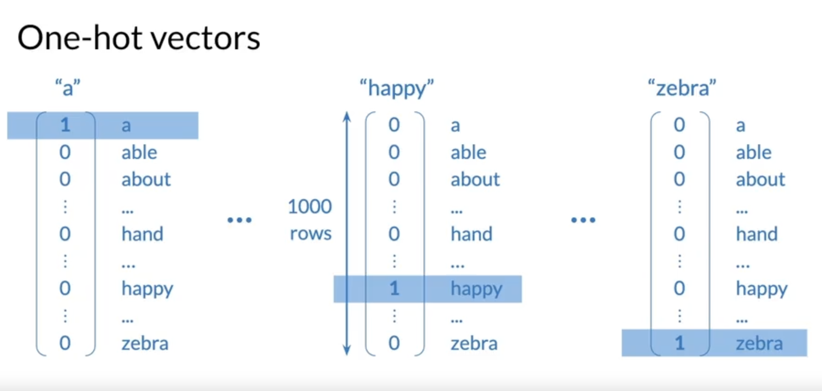
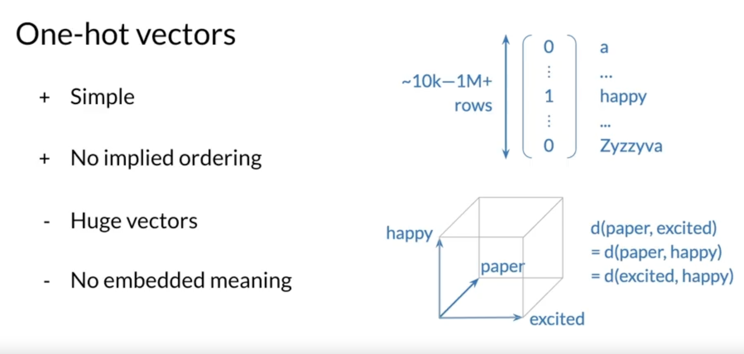
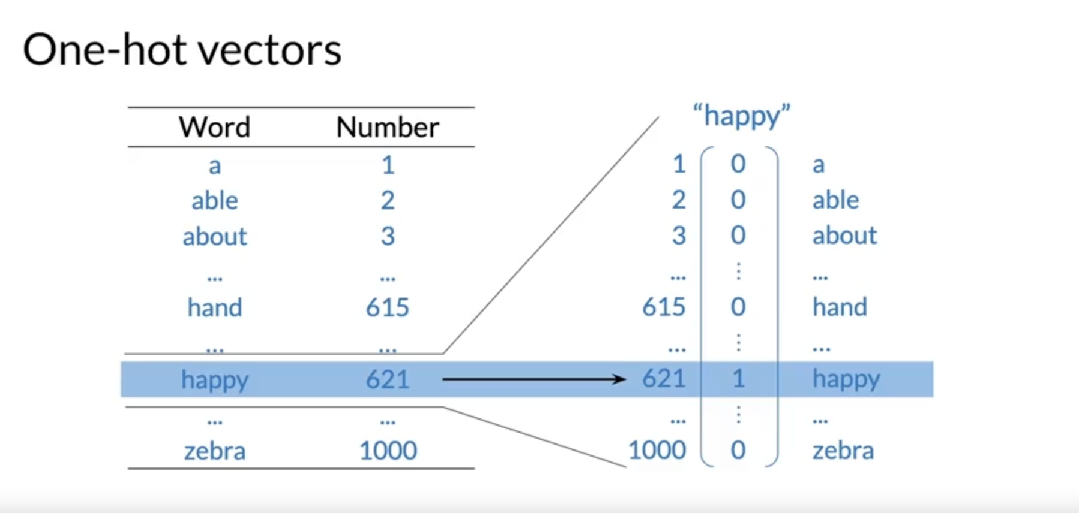
Training & Prediction
Slide credit: https://www.coursera.org/learn/probabilistic-models-in-nlp/lecture/Lkuce/basic-word-representations

Slide 3
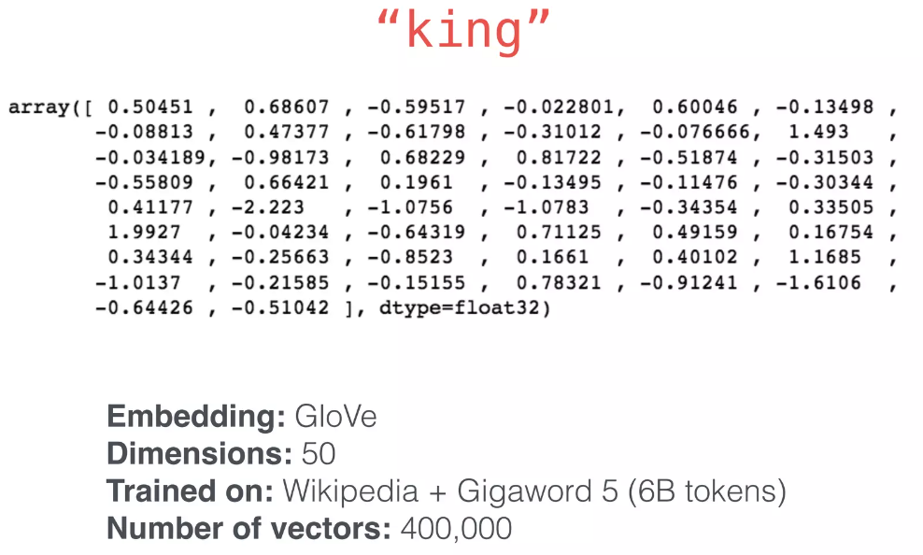
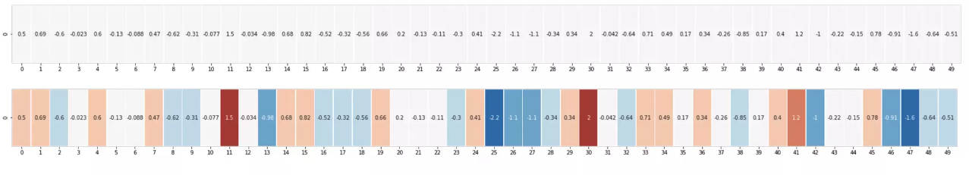
Embeddings
Slide credit: https://www.slideshare.net/InfoQ/intuition-usecases-of-embeddings-in-nlp-beyond

Slide 4
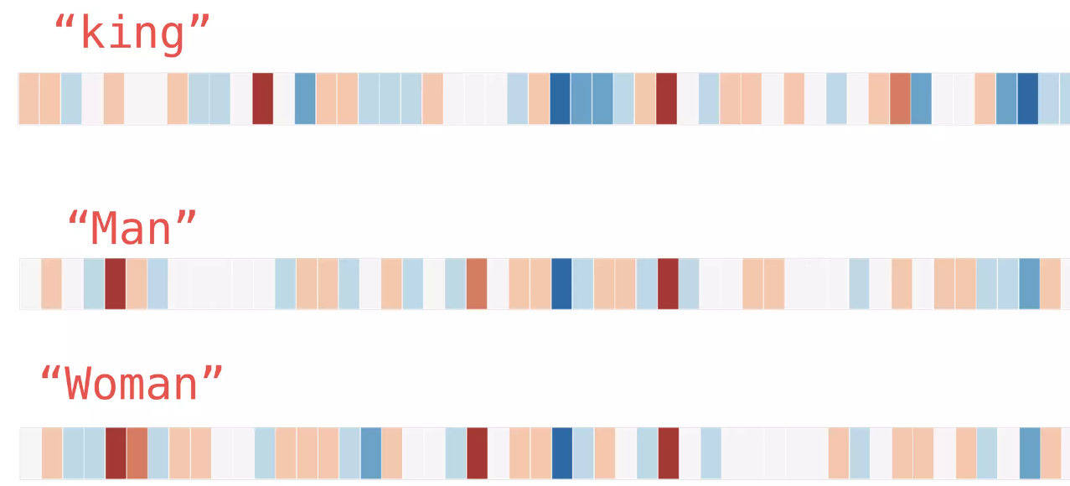
Embeddings
Slide credit: https://www.slideshare.net/InfoQ/intuition-usecases-of-embeddings-in-nlp-beyond

Slide 5
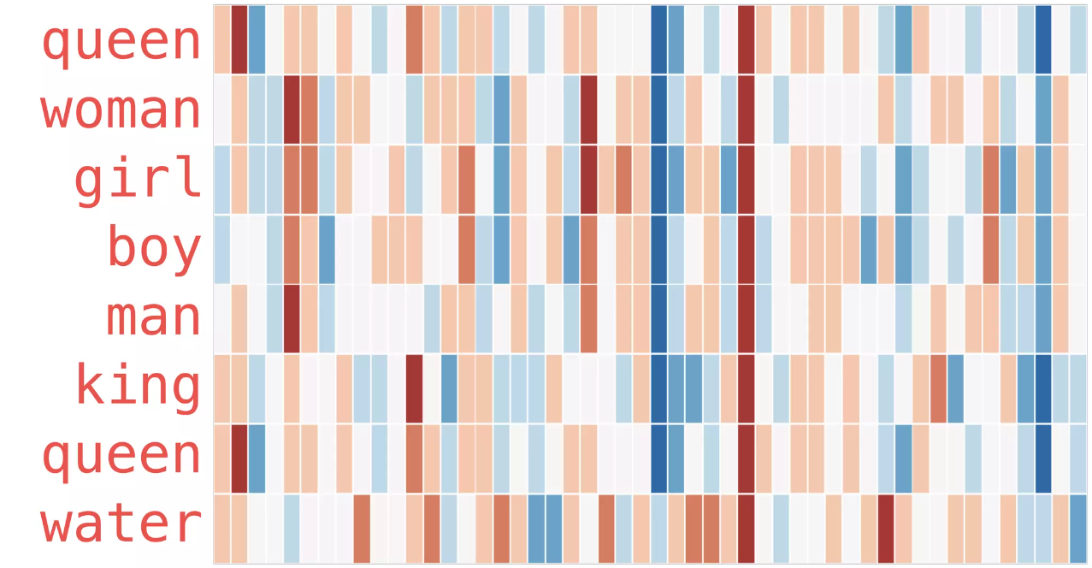
Embeddings
Slide credit: https://www.slideshare.net/InfoQ/intuition-usecases-of-embeddings-in-nlp-beyond

Slide 6
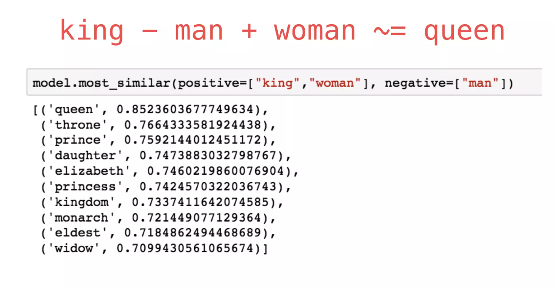
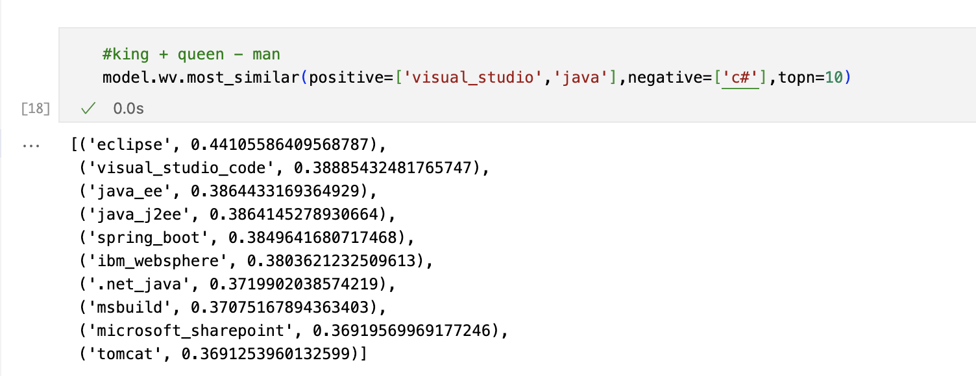
Embeddings
Slide credit: https://www.slideshare.net/InfoQ/intuition-usecases-of-embeddings-in-nlp-beyond

Slide 7

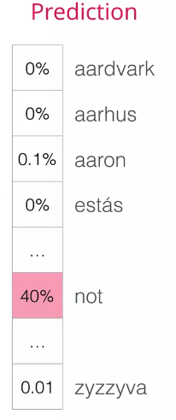
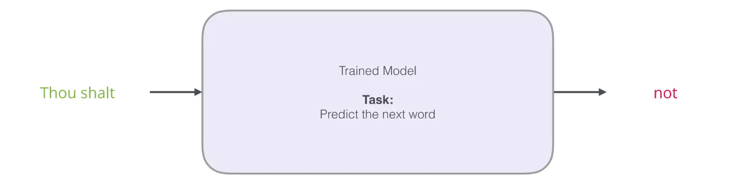
Embeddings
Slide credit: https://www.slideshare.net/InfoQ/intuition-usecases-of-embeddings-in-nlp-beyond

Slide 8
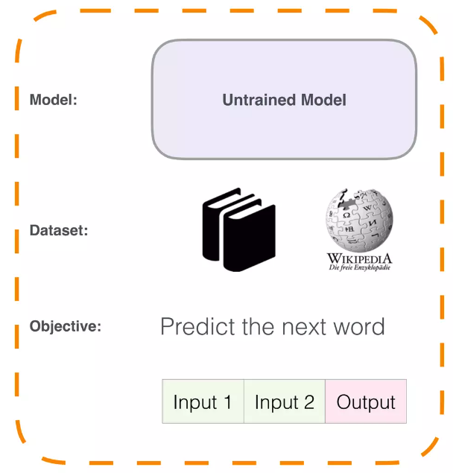
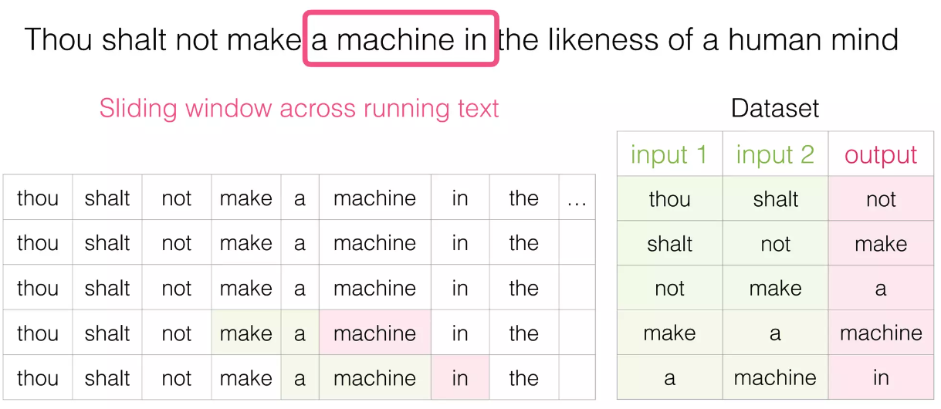


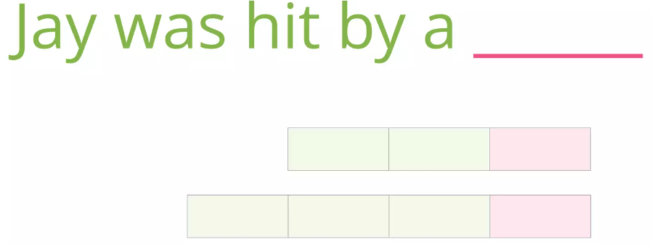
Embeddings
Slide credit: https://www.slideshare.net/InfoQ/intuition-usecases-of-embeddings-in-nlp-beyond

Slide 9
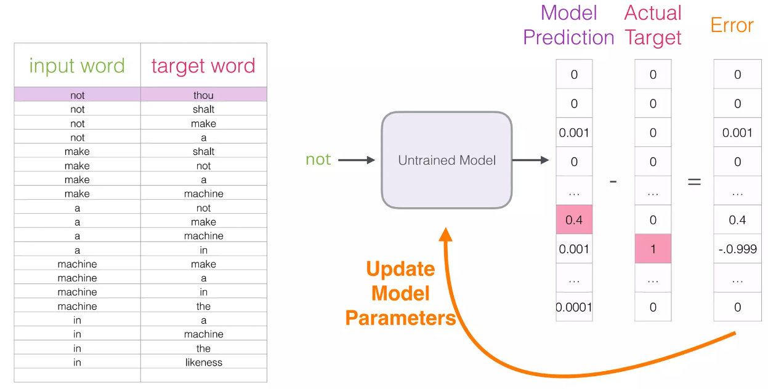
Embeddings
Computationally intensive!
Slide credit: https://www.slideshare.net/InfoQ/intuition-usecases-of-embeddings-in-nlp-beyond

Slide 10
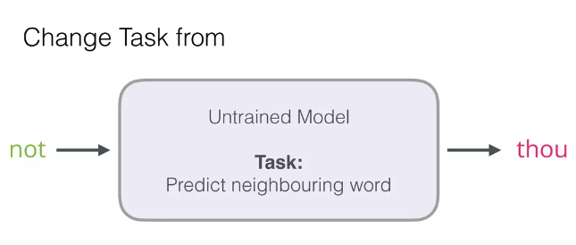
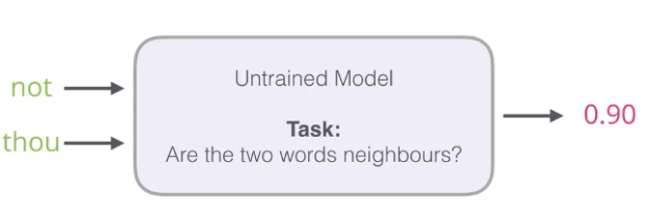
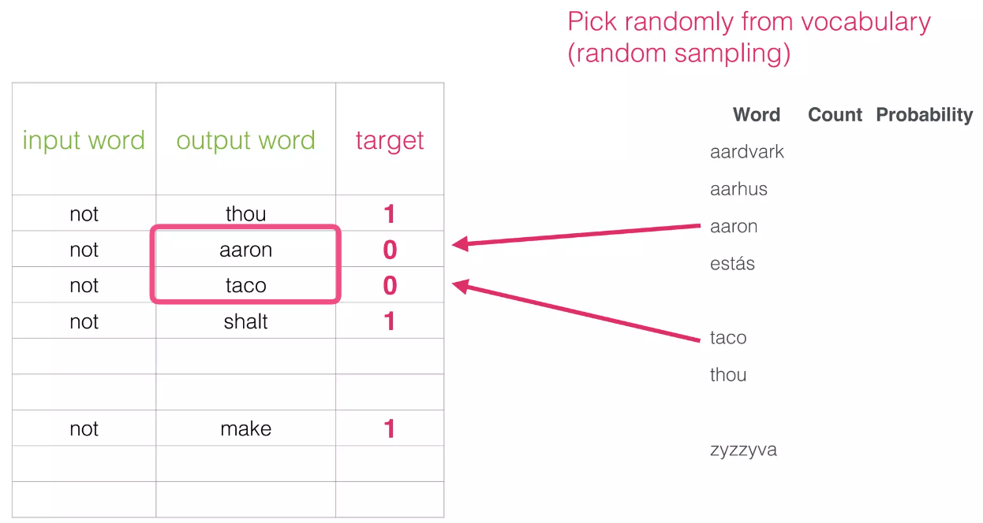
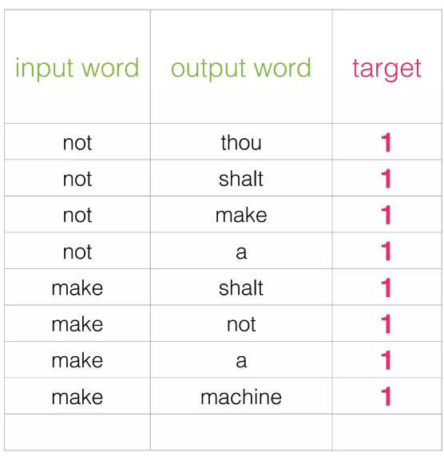
Embeddings
1
2
Word2vec Hazır ☺
Slide credit: https://www.slideshare.net/InfoQ/intuition-usecases-of-embeddings-in-nlp-beyond

Slide 11
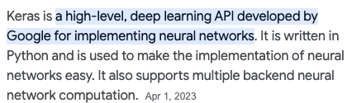
Embeddings - Keras
Pre-trained word embeddings
Also can be done along with model
What is the embedding layer in Keras?
CODING TIME!!

Slide 12
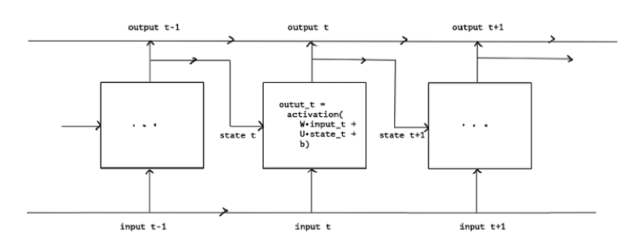
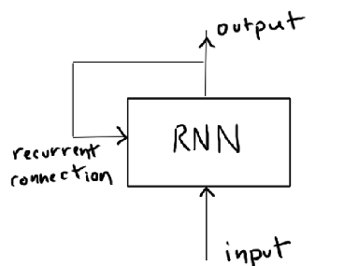
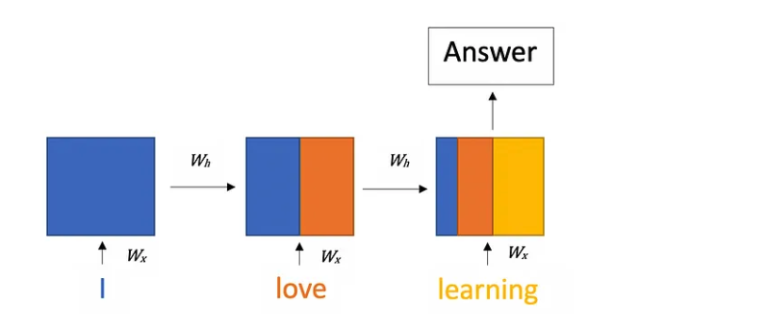
Recurrent Neural Networks - RNN
Notes:
"Bir tekrarlayan sinir ağı, modelin içinde zaman bağımlılığı ve girdi verileri hakkında bir şeyler yakaladığınız ve kendisiyle bağlantılı olan bu tekrarlayan bağlantıya sahip olduğunuz anlamına gelir.
Bizim gelenesel dil modellerinin yakalayamadığı bazı bağımlılıkları yakalar. Bilgiyi cümle başından sonuna kadar taşımaya çalışır
Sequantial
Her bir output diğer tekrarylayan rnn e giriş yapıyor.
En yeni bilgi daha fazla etki edecek şekilde adımlanıyr.

Slide 13
Embeddings
CODING!!
GRU, LSTM, Transformers in lesson

Slide 14
Projeler
İlan Metin Üretimi
Toxicity Tahmini
İlanların İçerisinden lokasyon, üniversite adı, bölüm, tarih, yetenek gibi kavramların çıkartılması,
İş ilanlarının özetlenmesi
İş arama motoru
Soru - cevap motoru
İlan Öneri Motoru

Slide 15
THE END
TEŞEKKÜRLER
Slide credit: Pedro Domingos

